Slide 2
ESTILOS DE VIDA SALUDABLE
Liliana Paola Bernal Pinzón
Fisioterapeuta

Slide 3
ESTILOS DE VIDA SALUDABLE

Slide 4
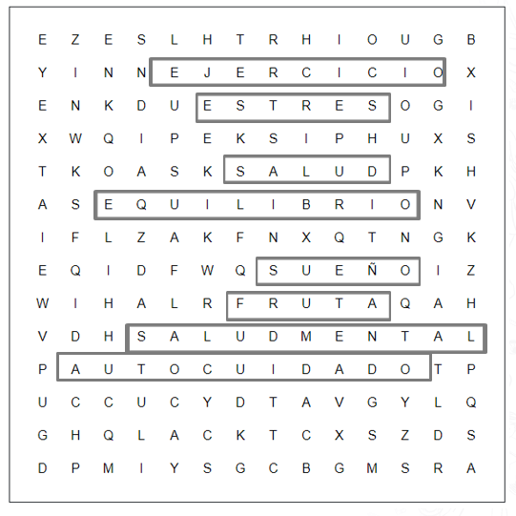
ESTILOS DE VIDA SALUDABLE

Slide 5
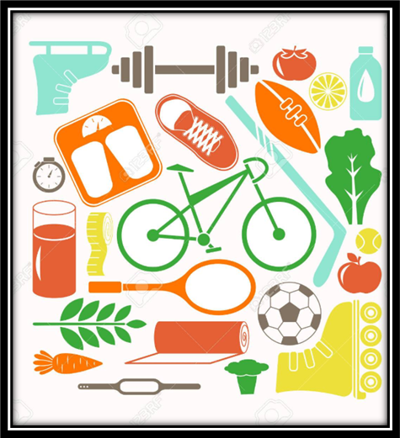
Definidos como los procesos sociales, las tradiciones, los hábitos, conductas y comportamientos de los individuos y grupos de población que con llevan a la satisfacción de las necesidades humanas para alcanzar el bienestar y la vida. Es la manera como la gente se comporta frente a la exposición de factores de riesgo que dañan la salud. “La persona es libre de elegir la forma en que le guste vivir”
ESTILOS DE VIDA SALUDABLE

Slide 6
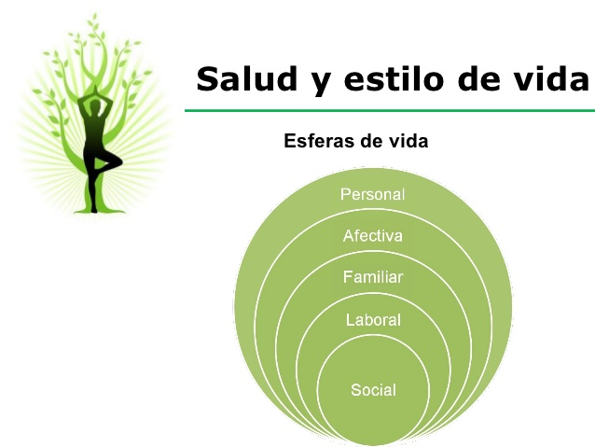
ESFERAS DE VIDA

Slide 7
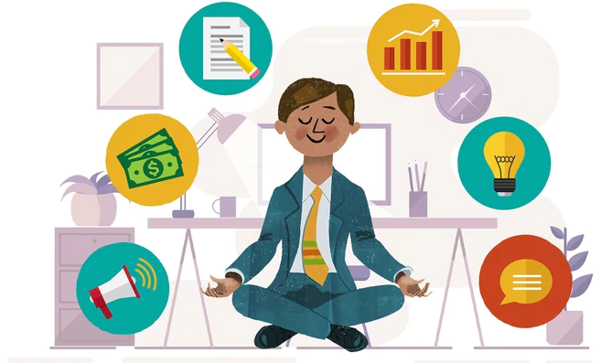
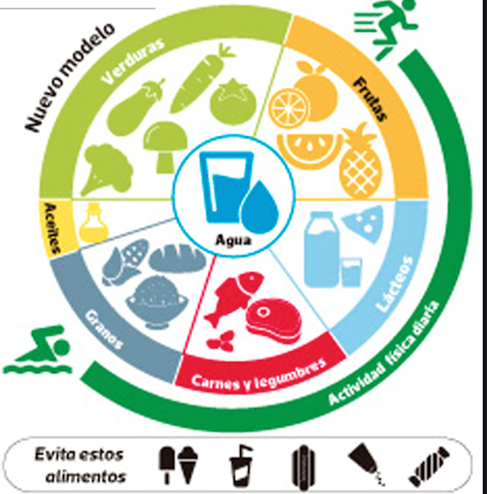
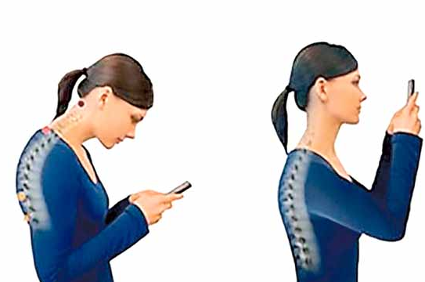
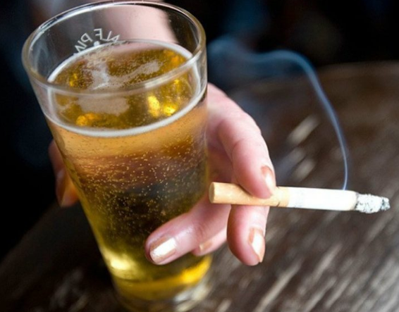
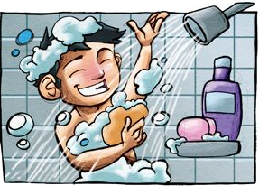
SALUD Y ESTILO DE VIDA

Slide 8
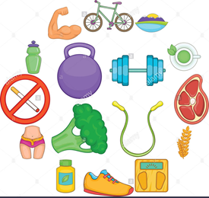
RECOMENDACIONES
Mantener el peso adecuado.
Evitar el exceso de grasas
Tomar de 6 a 8 vasos de agua al día.
Moderar el consumo de bebidas alcohólicas.
Hacer 150 minutos de ejercicio a la semana.
El huevo es un alimento muy nutritivo y bajo en calorías (si no está frito) Se pueden tomar tres a cuatro huevos por semana —no en días consecutivos—, y no más de uno al día.
Disminuir el consumo de azúcares.
Realice chequeo mensual anual.

Slide 9
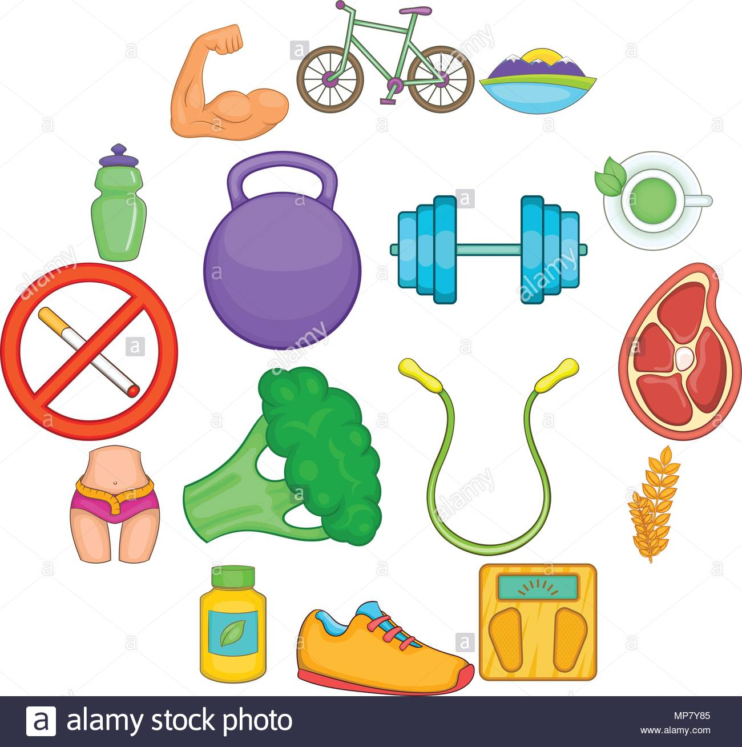
RECOMENDACIONES
Consumir alimentos naturales.
Preferir los alimentos cocidos, asados o al vapor, evitar los fritos.
Comparta la alimentación en familia, para fortalecer hábitos alimentarios, valores, comportamientos y la unidad familiar.
Para prevenir enfermedades infecciosas, lávese las manos antes de preparar las comidas.
Una alimentación inadecuada puede ocasionar desnutrición, sobrepeso y predisponer a enfermedades del corazón, hipertensión, osteoporosis, cáncer y diabetes, entre otros.
.
|

Slide 10
RECOMENDACIONES
Disminuir el consumo de margarinas y alimentos procesados cuya etiqueta diga “parcialmente hidrogenado” —porque sin ser saturadas actúan a nivel fisiológico como tales—, y evitar al máximo las frituras.
Evitar el consumo de los alimentos curados, ahumados, quemados.
Preferir carnes pulpas y evitar carnes gordas.
Consumir las comidas en horarios regulares.

